Slide 1



PRESENTATION AND WRITING SKILLS
MGM223
Lecture 9
Building Careers and Writing Résumés
بناء الوظائف وكتابة السير الذاتية
Prepared by
Dr. Manal El-Sayed

Slide 2

Lecture
Test your knowledge for the previous lecture
اختبر معلوماتك عن المحاضرة السابقة
09
Describe the three-step writing process and explain why it will help you create better messages in less time
Explain what it means to analyze the situation when planning a message
Describe the techniques for gathering information for simple messages and identify three attributes of quality information
Compare the four major classes of media and list the factors to consider when choosing the most appropriate medium for a message
Explain why good organization is important to both you and your audience and explain how to organize any business message
وصف عملية الكتابة المكونة من ثلاث خطوات وشرح لماذا ستساعدك في إنشاء رسائل أفضل في وقت أقل.
شرح ماذا يعني تحليل الموقف عند التخطيط لرسالة
وصف تقنيات جمع المعلومات للرسائل البسيطة وتحديد ثلاث سمات للمعلومات الجيدة.
قارن بين الفئات الأربع الرئيسية للوسائط وقم بإدراج العوامل التي يجب مراعاتها عند اختيار الوسيلة الأكثر ملاءمة لرسالة ما
شرح لماذا يعد التنظيم الجيد مهمًا لك ولجمهورك واشرح كيفية تنظيم أي رسالة عمل
9–2

Slide 3
Lecture
Learning Objectives
أهداف التعلُّم
09
Finding the ideal opportunity
Define your personal strategy.
Know the Employer prespective
How to conduct your internet research.
How to build your network
Planning your résumé
العثور على الفرصة المثالية.
حدد استراتيجيتك الشخصية.
تعرف على وجهة نظر صاحب العمل.
كيفية إجراء بحثك على الإنترنت.
كيفية بناء شبكتك.
تخطيط سيرتك الذاتية.
9–3

Slide 4
Lecture
Finding the Ideal Opportunity in Today’s Job Market
إيجاد الفرصة المثالية في سوق العمل اليوم
09
Building Careers and Writing Résumés
بناء الوظائف وكتابة السير الذاتية
MGM 223
Presentation and Writing Skills
9–4

Slide 5
Personal Strategy
الاستراتيجية الشخصية
Lecture
08
Get Organized
Get Started
Be Persistent
كن منظمًا
ابدأ
كن مثابرًا
9–5

Slide 6
Personal Strategy
الاستراتيجية الشخصية
Lecture
08
Get Organized
Your job search could last many months and involve multiple contacts with dozens of companies.
You need to keep all the details straight to make sure you don’t miss opportunities or make mistakes such as losing someone’s e-mail address or forgetting an appointment.
احرص على التنظيم
قد يستغرق بحثك عن وظيفة عدة أشهر ويتضمن اتصالات متعددة مع العشرات من الشركات.
يجب عليك الاحتفاظ بجميع التفاصيل بشكل صحيح للتأكد من عدم تفويت الفرص أو ارتكاب أخطاء مثل فقدان عنوان البريد الإلكتروني لشخص ما أو نسيان موعد.
9–6

Slide 7
Personal Strategy
الاستراتيجية الشخصية
Lecture
08
Get started and be persistent
Start now and stick to it. Even if you are a year or more away from graduation, now is not too early to get started with some of the essential research and planning tasks.
ابدأ وكن مثابرا
ابدأ الآن والتزم به. حتى لو كان على بُعد عام أو أكثر من التخرج، فليس الوقت مبكرًا للبدء ببعض مهام البحث والتخطيط الأساسية.
9–7

Slide 8
Write Your Story
اكتب قصتك
Lecture
08
Your Passions
Your Skills
Your Abilities
Your Experiences
Your Objectives
شغفك.
مهاراتك.
قدراتك.
خبراتك.
أهدافك.
9–8

Slide 9
Write Your Story
اكتب قصتك
Lecture
08
Take the time you have now to explore the possibilities, to find your passion.
Identify appealing career paths.
خذ الوقت المتاح لك الآن لاستكشاف الاحتمالات، والعثور على شغفك.
تحديد المسارات الوظيفية الجذابة.
9–9

Slide 10
Write Your Story
اكتب قصتك
Lecture
08
Begin by writing the things you are passionate about,
the skills you possess,
your ability to help an organization reach its goals,
the path you’ve been on so far,
the path you want to follow in the future.
ابدأ بكتابة الأشياء التي تثير شغفك،
المهارات التي تمتلكها،
قدرتك على مساعدة المنظمة على تحقيق أهدافها،
المسار الذي كنت عليه حتى الآن،
المسار الذي تريد اتباعه في المستقبل.
9–10

Slide 11
Employer Perspective
منظور صاحب العمل
Lecture
08
Performance.
Reliability.
Motivation.
الأداء.
الموثوقية.
التحفيز.
9–11

Slide 12
Employer Perspective
منظور صاحب العمل
Lecture
08
companies take risks with every hiring decision.
Many companies judge the success of their recruiting efforts by quality of hire, a measure of how well new employees meet the company’s needs.
تتخذ الشركات مخاطرة في كل قرار توظيف.
تقوم العديد من الشركات بالحكم على نجاح جهود التوظيف الخاصة بها من خلال جودة التوظيف، وهو مقياس لمدى قدرة الموظفين الجدد على تلبية احتياجات الشركة.
9–12

Slide 13
Employer Perspective
منظور صاحب العمل
Lecture
08
يمكنك اتخاذ خطوات لتقديم نفسك باعتبارك الخيار منخفض المخاطر وعالي المكافأة، كشخص يمكنه تقديم مساهمة ذات مغزى للمنظمة.
you can take steps to present yourself as the low-risk, high-reward choice, as someone who can make a meaningful contribution to the organization.
9–13

Slide 14
Employer Perspective
منظور صاحب العمل
Lecture
08
Performance.
your perceived ability to Perform the job is an essential part of your potential quality as a new hire.
الأداء.
إن قدرتك الملموسة على أداء الوظيفة تشكل جزءًا أساسيًا من جودتك المحتملة كموظف جديد.
9–14

Slide 15
Employer Perspective
منظور صاحب العمل
Lecture
08
Reliability and motivation.
Hiring managers consider more than just your ability to handle the job. They want to know if you’ll be reliable and motivated.
الموثوقية والتحفيز.
لا يقتصر اهتمام مديري التوظيف على قدرتك على أداء الوظيفة فحسب، بل يريدون معرفة مدى موثوقيتك وحماسك.
9–15

Slide 16

Internet Research
أبحاث الإنترنت
Lecture
08
Industries
الصناعات
Companies
شركات
9–16

Slide 17
Internet Research
أبحاث الإنترنت
Lecture
08
Don’t limit your research to easily available sources.
Companies are likely to be impressed by creative research, such as interviewing their customers to learn more about how the firm does business.
لا تقتصر أبحاثك على المصادر المتاحة بسهولة.
من المرجح أن تنبهر الشركات بالأبحاث الإبداعية، مثل إجراء مقابلات مع عملائها لمعرفة المزيد حول كيفية قيام الشركة بأعمالها.
9–17

Slide 18
Internet Research
أبحاث الإنترنت
Lecture
08
you can learn more about companies and find job openings. Start with The Riley Guide, which offers advice for online job searches as well as links to hundreds of specialized websites that post openings in specific industries and professions.
يمكنك معرفة المزيد عن الشركات والعثور على فرص عمل. ابدأ بدليل رايلي، الذي يقدم نصائح للبحث عن وظائف عبر الإنترنت، بالإضافة إلى روابط لمئات المواقع الإلكترونية المتخصصة التي تنشر فرص عمل في قطاعات ومهن محددة.
9–18

Slide 19
Translate Potential
ترجمة الإمكانات
Lecture
08
Skills
Attributes
Experience
المهارات
السمات
الخبرات
9–19

Slide 20
Translate Potential
ترجمة الإمكانات
Lecture
08
Customizing your résumé to each job opening is an important step in showing employers that your skills, attributes, and experience are relevant to an employer’s business challenges.
إن تخصيص سيرتك الذاتية لكل وظيفة شاغرة يعد خطوة مهمة في إظهار لأصحاب العمل أن مهاراتك وسماتك وخبراتك ذات صلة بالتحديات التجارية التي يواجهها صاحب العمل.
9–20

Slide 21
Translate Potential
ترجمة الإمكانات
Lecture
08
the way through the interviewing process, you will have opportunities to impress recruiters by explaining how your general potential translates to the specific needs of the position.
خلال عملية المقابلة، سيكون لديك فرص لإقناع مسؤولي التوظيف من خلال شرح كيفية ترجمة إمكاناتك العامة إلى الاحتياجات المحددة للوظيفة.
9–21

Slide 22
Take the Initiative
خذ زمام المبادرة
Lecture
08
Target companies of interest
Contact human resources
Contact company managers
Describe what you can offer
Ask to be considered for opportunities
الشركات المستهدفة ذات الأهمية.
الاتصال بالموارد البشرية.
اتصل بمديري الشركة
صف ما يمكنك تقديمه.
اطلب أن يتم النظر في الفرص
9–22

Slide 23
Build Your Network
بناء شبكتك
Lecture
08
Networking
is the process of making informal connections with mutually beneficial business contacts.
التواصل
هي عملية إنشاء علاقات غير رسمية مع جهات اتصال تجارية ذات منفعة متبادلة.
9–23

Slide 24
Build Your Network
بناء شبكتك
Lecture
08
Networking
Networking takes place wherever and whenever people talk:
at industry functions,
at social gatherings,
at alumni reunions—
and all over the Internet.
التواصل
يتم التواصل في أي مكان وزمان يتحدث فيه الناس:
في مناسبات الصناعة،
وفي التجمعات الاجتماعية،
وفي لقاءات الخريجين...
وفي جميع أنحاء الإنترنت.
9–24

Slide 25
Build Your Network
بناء شبكتك
Lecture
08
Classmates
زملاء الدراسة
Workplace Contacts
جهات الاتصال في مكان العمل
Online Sources
المصادر عبر الإنترنت
Student Organizations
المنظمات الطلابية
Trade Shows
المعارض التجارية
Volunteering
التطوع
9–25

Slide 26
Network Etiquette
آداب التعامل على الشبكات
Lecture
08
Protocol
Value
Judgment
بروتوكول
قيمة
حُكم
9–26

Slide 27
Network Etiquette
آداب التعامل على الشبكات
Lecture
08
Protocol
Pay close attention to networking protocol:
Try to learn something about the people you want to connect with.
Don’t overwhelm others with too many messages or requests.
Be succinct in all your communication efforts.
Don’t give out other people’s names and contact information without their permission.
Never e-mail your résumé to complete strangers.
Remember to say thank you every time someone helps you.
البروتوكول
انتبه جيدًا إلى بروتوكول التواصل:
حاول أن تتعلم شيئًا عن الأشخاص الذين تريد التواصل معهم.
لا تُثقل الآخرين بعدد كبير من الرسائل أو الطلبات.
كن مختصرًا في جميع جهود الاتصال الخاصة بك.
لا تقم بإعطاء أسماء الأشخاص الآخرين ومعلومات الاتصال الخاصة بهم دون إذنهم.
لا ترسل سيرتك الذاتية أبدًا عبر البريد الإلكتروني إلى أشخاص غرباء.
تذكر أن تقول شكرًا في كل مرة يساعدك فيها شخص ما.
9–27

Slide 28
Network Etiquette
آداب التعامل على الشبكات
Lecture
08
Value
To become a valued network member, you need to be able to help others in some way.
The more you network, the more valuable you become in your network—and the more valuable your network becomes to you.
القيمة
لكي تصبح عضوًا قيمًا في الشبكة، يجب أن تكون قادرًا على مساعدة الآخرين بطريقة ما.
كلما توسعت في شبكة علاقاتك، كلما أصبحت أكثر قيمة في شبكتك، وأصبحت شبكتك أكثر قيمة بالنسبة لك.
9–28

Slide 29
Network Etiquette
آداب التعامل على الشبكات
Lecture
08
Judgment
Finally, be aware that your online network reflects who you are in the eyes of potential employers, so exercise some judgment in making connections.
الحُكم
أخيرًا، كن على دراية بأن شبكتك عبر الإنترنت تعكس هويتك في أعين أصحاب العمل المحتملين، لذا مارس بعض الحُكم في إجراء الاتصالات.
9–29

Slide 30

Career Counseling
الإرشاد المهني
Lecture
08
College Career Center
مركز التوظيف بالكلية
Online Career Planning
التخطيط المهني عبر الإنترنت
9–30

Slide 31
Avoiding Mistakes
تجنب الأخطاء
Lecture
08
Overlooking résumé errors.
Misspelling the hiring manager’s name.
Arriving late for an interview.
Tweeting something unprofessional.
Completing application forms incorrectly.
Not doing your own research.
التغاضي عن أخطاء السيرة الذاتية.
كتابة اسم مدير التوظيف بشكل خاطئ.
الوصول متأخرا لإجراء مقابلة.
التغريد بشيء غير احترافي.
اكمال استمارات الطلب بشكل غير صحيح.
عدم إجراء البحث الخاص بك.
9–31

Slide 32
Lecture
09
Building Careers and Writing Résumés
بناء الوظائف وكتابة السير الذاتية
Planning Your Résumé
التخطيط لسيرتك الذاتية
MGM 223
Presentation and Writing Skills
9–32

Slide 33
Planning Your Résumé
التخطيط لسيرتك الذاتية
Lecture
08
A résumé is
A Structured, written summary of a person’s education, employment background, and job qualifications. Before you begin writing a résumé, make sure you understand its true function—as an advertisement intended to stimulate an employer’s interest in meeting you and learning more about you.
السيرة الذاتية
هي ملخص مكتوب ومنظّم لتعليم الشخص، وخلفيته الوظيفية، ومؤهلاته الوظيفية. قبل البدء بكتابة السيرة الذاتية، تأكد من فهم وظيفتها الحقيقية، وهي بمثابة إعلان يهدف إلى تحفيز اهتمام صاحب العمل بمقابلتك ومعرفة المزيد عنك.
9–33

Slide 34
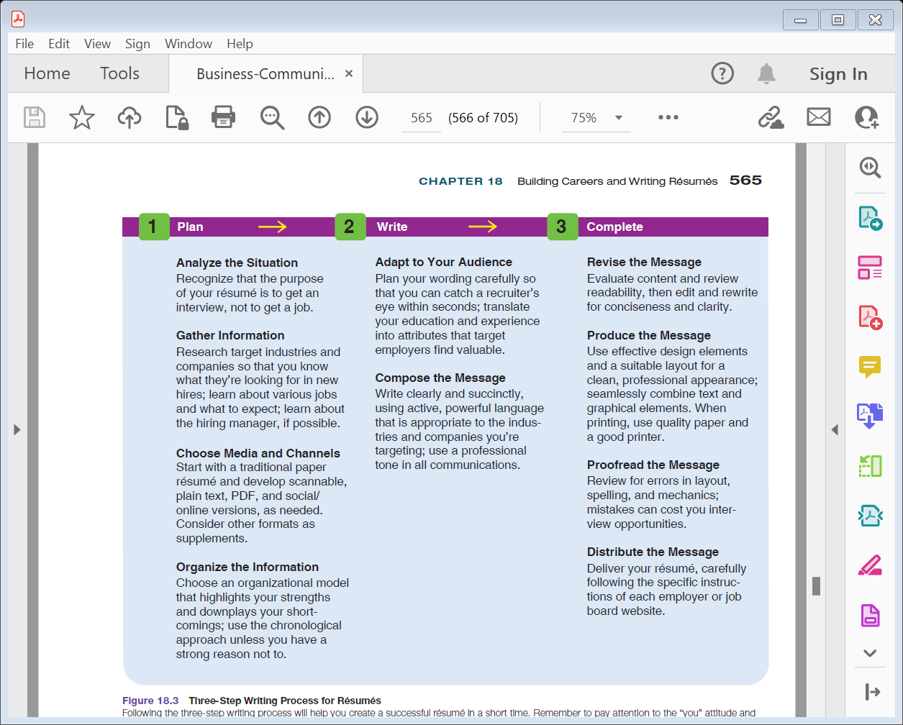
Three-Step Résumé Process
عملية السيرة الذاتية المكونة من ثلاث خطوات
9–34

Slide 35
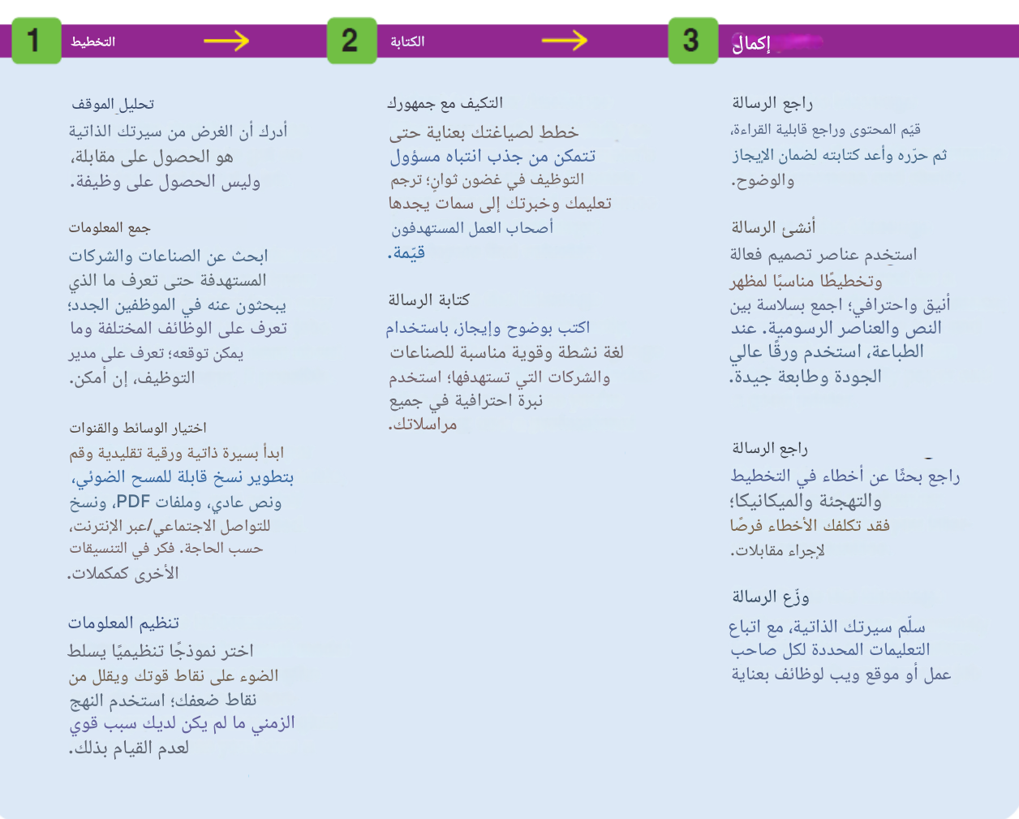
Three-Step Résumé Process
عملية السيرة الذاتية المكونة من ثلاث خطوات
9–35

Slide 36
Purpose and Audience
الغرض والجمهور
Lecture
09
Employers
أصحاب الأعمال
Interviews
المقابلات
9–36

Slide 37

Gather Information
جمع المعلومات
Lecture
09
Employment
التوظيف
Education
التعليم
Personal
الشخصية
9–37

Slide 38
Choose the Medium
اختيار الوسيط
Lecture
09
Multiple Media
وسائط متعددة
Multiple Formats
تنسيقات متعددة
9–38

Slide 39

Organize the Résumé
تنظيم السيرة الذاتية
Lecture
09
Chronological مرتبة زمنيًا
Functional وظيفية
Combination التركيبة
9–39

Slide 40
Organize the Résumé
تنظيم السيرة الذاتية
Lecture
09
Chronological
In a chronological résumé, the "Work Experience" section dominates and is placed in the most prominent slot. This approach is the most common way to organize a résumé. It has three advantages:
(1) employers are familiar with it,
(2) It highlights growth and career progression, and
(3) it highlights continuity and stability. This approach is especially appropriate if you have a strong employment history and are aiming for a job that builds on your career path.
التسلسل الزمني
في السيرة الذاتية المُرتبة زمنيًا، يُهيمن قسم "الخبرة العملية" ويُوضع في الخانة الأبرز. يُعد هذا النهج الأكثر شيوعًا لتنظيم السيرة الذاتية، وله ثلاث مزايا:
(1) إلمام أصحاب العمل به،
(2) يسلط الضوء على النمو والتقدم الوظيفي،
(3) يُبرز الاستمرارية والاستقرار. يُعد هذا النهج مناسبًا بشكل خاص إذا كان لديك سجل وظيفي قوي وتسعى للحصول على وظيفة تُعزز مسارك المهني.
9–40

Slide 41
Organize the Résumé
تنظيم السيرة الذاتية
Lecture
09
Functional
A functional résumé emphasizes skills and accomplishments,
identifying employers and academic experience in subordinate sections. This pattern stresses individual areas of competence, so it's useful for people who are just entering the job market, want to redirect their careers, or have little continuous career-related experience. The functional approach also has three advantages:
(1) without having to read through job descriptions, employers can see what you can do for them,
(2) you can emphasize earlier job experience, and
(3) you can de-emphasize any lack of career progress or lengthy unemployment.
وظيفية
تُبرز السيرة الذاتية الوظيفية المهارات والإنجازات، وتُحدد أصحاب العمل والخبرة الأكاديمية في الأقسام الفرعية. يُركز هذا النمط على مجالات الكفاءة الفردية، لذا فهو مفيد لمن يدخلون سوق العمل حديثًا، أو يرغبون في إعادة توجيه مسارهم المهني، أو ممن لديهم خبرة مهنية محدودة ومتواصلة. كما يتميز النهج الوظيفي بثلاث مزايا:
(1) دون الحاجة إلى قراءة أوصاف الوظائف، يُمكن لأصحاب العمل معرفة ما يُمكنك القيام به من أجلهم،
(2) يُمكنك التركيز على الخبرة الوظيفية السابقة،
(3) يُمكنك التقليل من أهمية أي نقص في التقدم الوظيفي أو البطالة الطويلة.
9–41

Slide 42
Organize the Résumé
تنظيم السيرة الذاتية
Lecture
09
Combination
A combination résumé includes the best of the chronological and functional approaches. Nevertheless, it is not commonly used for two reasons: it tends to be longer, and it can be repetitious if you must list your accomplishments and skills in both the functional section and the chronological job descriptions.
التركيبة
تتضمن السيرة الذاتية المُركّبة أفضل ما في المنهجين الزمني والوظيفي. ومع ذلك، فهي لا تُستخدم عادةً لسببين: فهي عادةً ما تكون أطول، وقد تكون مُكرّرة إذا كان يجب عليك ذكر إنجازاتك ومهاراتك في كلٍّ من القسم الوظيفي، والوصف الوظيفي الزمني.
9–42

Slide 43



Thank You

